Slide 1

Алия
Молдагулова

Slide 2
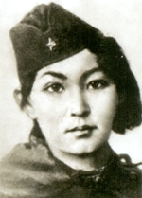
Великая Отечественная
война сделала солдатами
почти миллион женщин,
среди которых яркой
звездой горит имя и образ
славной дочери
казахского народа
Алии Молдагуловой

Slide 3

Все чаще на Невском ложатся фугаски фугаски,
За Нарвской заставою воют снаряды,
На фронт уезжает в одежде солдатской
Казахская девушка, дочьЛенинграда.
Одним вдохновенным стремлением влекома,
Спешит на войну по путевке райкома...
Яков Хелемский ( из фронтовой газеты )

Slide 4
Молдагулова Алия Нурмухамедовна родилась
20 апреля 1924 года в ауле Булак Кобдинского района Актюбинской области.
После смерти родителей воспитывалась у дяди Аубакира Молдагулова. С его семьей переехала в Ленинград. Воспитывалась в детдоме, училась в средней школе № 9.
Война застала Алию в Ленинграде.
В 1942 году поступила в Рыбинский авиятехникум, проучилась три месяца и подала заявление в военкомат с просьбой направить в действующую армию.
21 декабря 1942года была официально отчислена из числа учащихся техникума в связи с уходом на фронт.

Slide 5
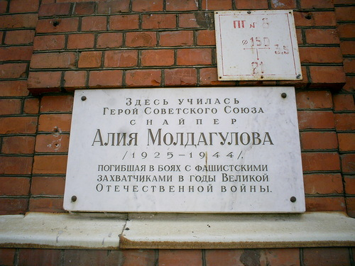
Мемориальная доска в Рыбинске

Slide 6
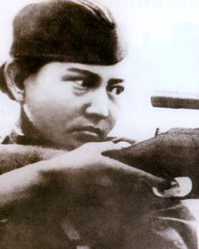
По настойчивой просьбе комсомолка Молдагулова направляется Рыбинским райвоенкоматом в женскую снайперскую школу при ЦК ВЛКСМ, в которой приказом начальника школы подполковника Кольчака “Молдагуловой Алие за отличную боевую и политическую подготовку обьявлена благодарность”

Slide 7
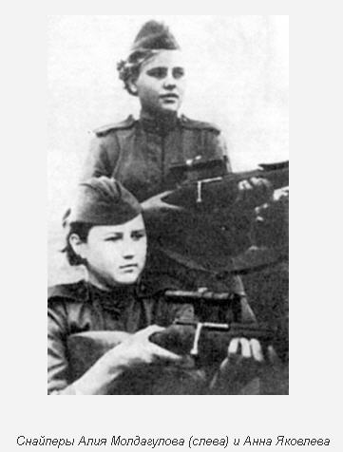
Снайперы Алия Молдагулова и
Анна Яковлева

Slide 8
В мае 1943 в Москве была создана Центральная женская школа снайперской подготовки.
Алию Молдагулову определили в первый набор. 23 февраля 1943 года девушки-курсантки приняли военную присягу. В июле 1943 года Алия вместе с несколькими своими подругами-однокурсницами была направлена снайпером в 54-ю стрелковую бригаду (22-я армия , 2-й Прибалтийский фронт).

Slide 9
В июне 1943 года Алия вступила в первую схватку с врагом. В звании Ефрейтера она участвовала во всех своих сражениях, ее отличала снайперская меткость. Ее ценили за выдержку, находчивость и мастерство.Одна из ее однополчанок Я.К. Прокопенкова записала в своих воспоминаниях: «В августе 1943 года к нам в бригаду прибыла снайпер Алия Молдагулова. Хрупкая и очень симпатичная девочка. Ей было всего 18 лет, но к октябрю месяцу на счету снайпера было 32 убитых фашиста…»

Slide 10
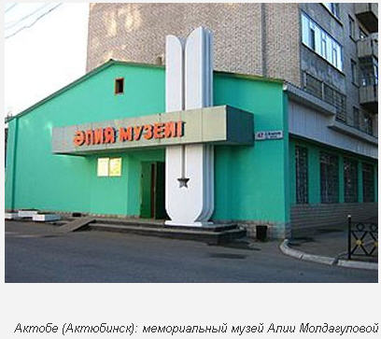
Актобе: Мемориальный музей Алии Молдагуловой

Slide 11
Музей А.Молдагуловой был создан приказом Министерства Культуры Казахской ССР в соответствии с постановлением Кабинета Министров республики от 5 июня 1980 года. Официальное открытие музея состоялось 22 апреля 1985 года в г.Актюбинске в канун 40-летия Великой Победы и 60-летия героини. Это событие проходило с участием представителей партийных, комсомольских, военных, ветеранских организаций, родных и близких, однополчан Алии, учащейся и студенческой молодежи. Право открытия музея было предоставлено тете и сестре героини - Сапуре Молдагуловой

Slide 12
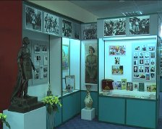
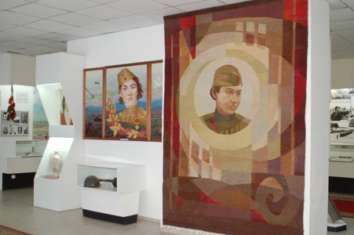

Slide 13
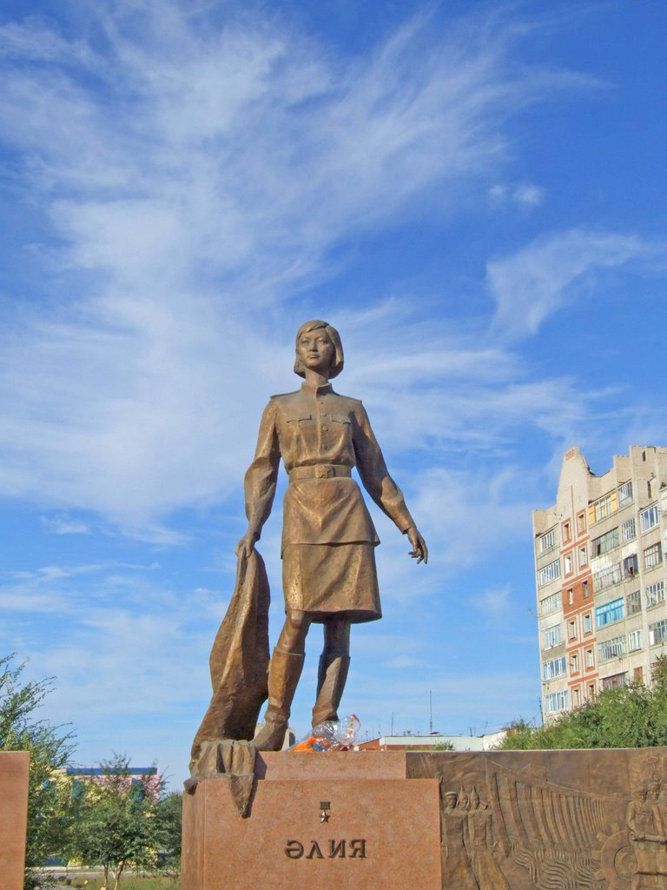
Памятник Герою Советского Союза
Алие Молдагуловой в Актобе. (Актюбинск)

Slide 14
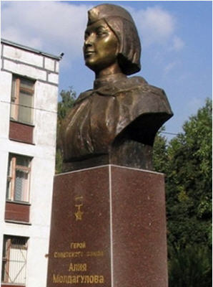
Москва СШ № 891 им. Алии Молдагуловой

Slide 15
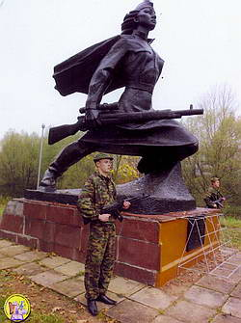
Дочь Ленинграда.

Slide 16
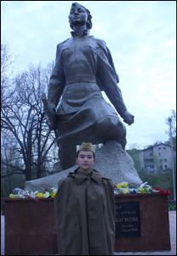
Памятник Алие Молдагуловой в г. Новосокольники, Псковской области.

Slide 17

Почтовая марка Казахстана из серии посвященной 50-летию Победы ,
Алия Модагулова , 1995г.

Slide 18
Из воспоминаний сестры
Алии Молдагуловой Сапуры:
«Она моя гордость, не только моя гордость, она гордость, по-моему, всего советского народа , в том числе девушек-казашек, за будущее которых она отомстила своей жизнью».

Slide 19
Увековечение памяти о героине.
Именем Героя назван аул Алия (до 2005 г. — Алпайсай) в Хобдинском районе Актюбинской области
Именем Молдагуловой названы улица в Москве и Санкт-Петербурге, школы, судно Министерства морского флота(до 1994 года).
В городах Москва, Алма-Ата, Астана, Актюбинск, Шымкент и на родине установлены памятники.
На месте её гибели в городе Новосокольники построен мемориальный комплекс.
Имя Алии высечено на стеле в честь артековцев-героев в международном детском лагере «Артек».
В Актюбинске создан областной мемориальный музей.
Ей посвящены балет «Алия», несколько стихов и поэм, множество песен.
О подвиге Алии Молдагуловой сняты документальный фильм «Алия» (режиссёр Мансур Сагатов) и художественный фильм «Снайперы» (1986, режиссёр Болотбек Шамшиев).
Роза Рымбаева исполнила песню «Алия», посвящённую Алие Молдагуловой (музыка: С. Байтерекова, слова: Б. Тажибаева).

Slide 20
Алия Молдагулова погибла 14 января 1944года в боях за деревню Казачиха Новосокольнического района Псковской области. 17 января со всеми воинскими почестями ее похоронили у деревни Починки. Бывший начальник политотдела 26-й стрелковой дивизии полковник В. И. Ефимов в своих воспоминаниях писал:
«Дорого фашисты заплатили за Алию Молдагулову. Окопы были завалены их трупами. Алия спасла не только свой батальон, но и соседние.Она спасла бригаду от полного разгрома и обеспечила своим блогородным поступком выполнение задачи».

Slide 21

4 июля 1944года Указом Президиума Верхоаного Совета СССР Алие Молдагуловой было посмертно присвоено звание Героя Советского Союза.

Slide 22
Список использованной литературы.
Гербер В. Герой никогда не умирают. Просто они перестают быть рядом / Гербер , В .// Экспресс К.- 2013.- С. 8.-С.6 апреля.
Всегда была на линии огня [Текст] / Турежанова, М. // Казахстанская правда.- 2010.- С.1-5.-С.8 мая.
Кульбаев, Т. Звезды Востока [Текст] / Кульбаев, Т. // Юридическая газета.- 2010.- С.5.- С. 27 апреля.
Махин, В. Алия и Маншук с нами [Текст] / Махин, В. // Казахстанская правда.- С. 22.- С. 30апреля.
Турежанова, М. Кто не помнит на Псковшине Алию, кто не знает Маншук ?! [Текст] / Турежанова, М. // Казахстанская правда.- 2010. – С.5.- С.5 мая.
«Казахстан» Национальная энциклопедия т.4/ Гл. ред. Б.Аяган.-Алматы: Главная редакция «Қазақ энциклопедиясы»,2006-560с.

Slide 23
Наш адрес:
Научная библиотека им. академика С. Бейсембаева
Читальный зал периодических изданий-
Зал электронных ресурсов.
Время работы:
ежедневно – с 9.00 – 19.00
суббота - с 9.00 – 17.00
воскресенье – выходной
Составитель: Байтусакова Б. Б.

